Slide 1

사진 변환 앱
조정익
엄인용

Slide 2
Tensorflow 소개
조정익

Slide 3

Tensorflow
TensorFlow is an end-to-end open source platform for machine learning.

Slide 4
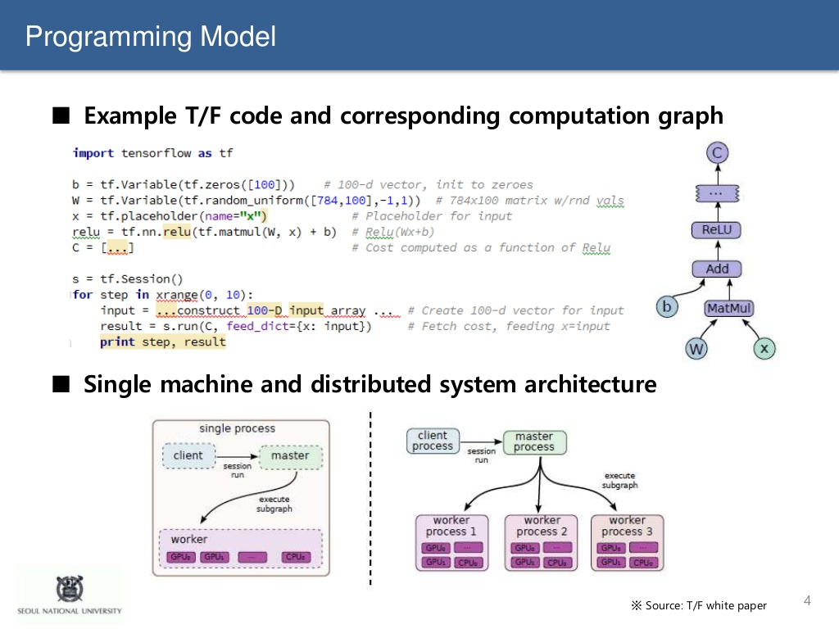

Slide 5
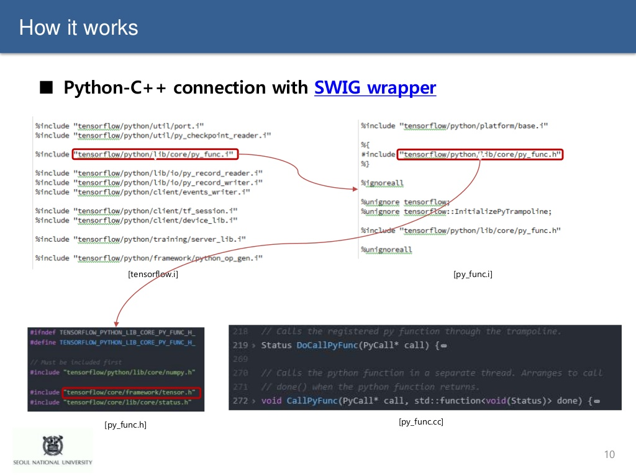

Slide 6
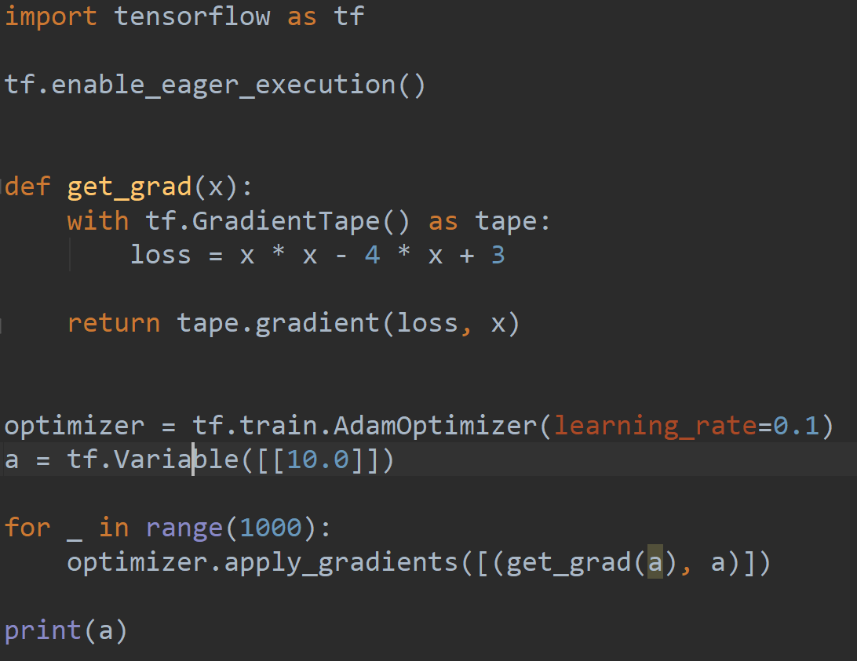
사용 예시
출력 결과 : [[2.0]]

Slide 7
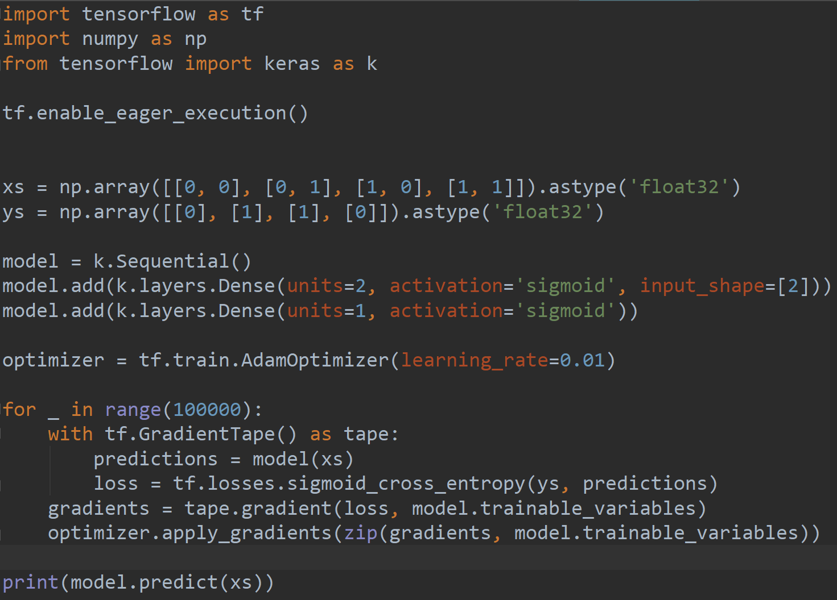
xor 학습 예시

Slide 8
Neural Style Transfer

Slide 9
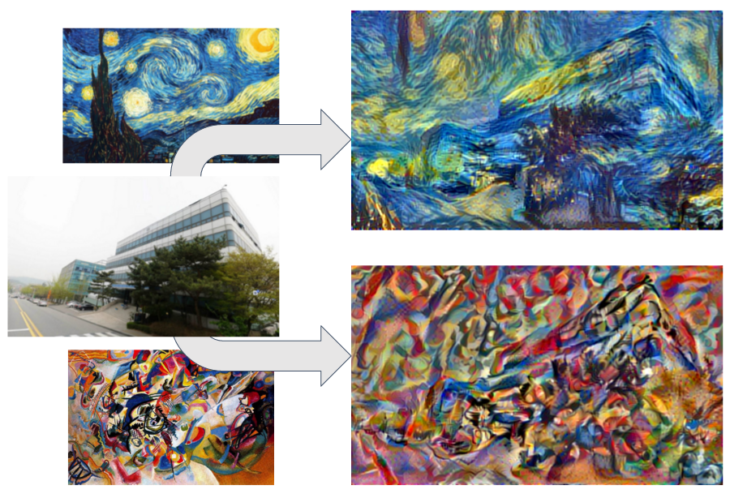
목표

Slide 10
Understanding Deep Image Representations by Inverting Them -CVPR2015
Aravindh Mahendran, Andrea Vedaldi
https://www.robots.ox.ac.uk/~vedaldi/assets/pubs/mahendran15understanding.pdf

Slide 11
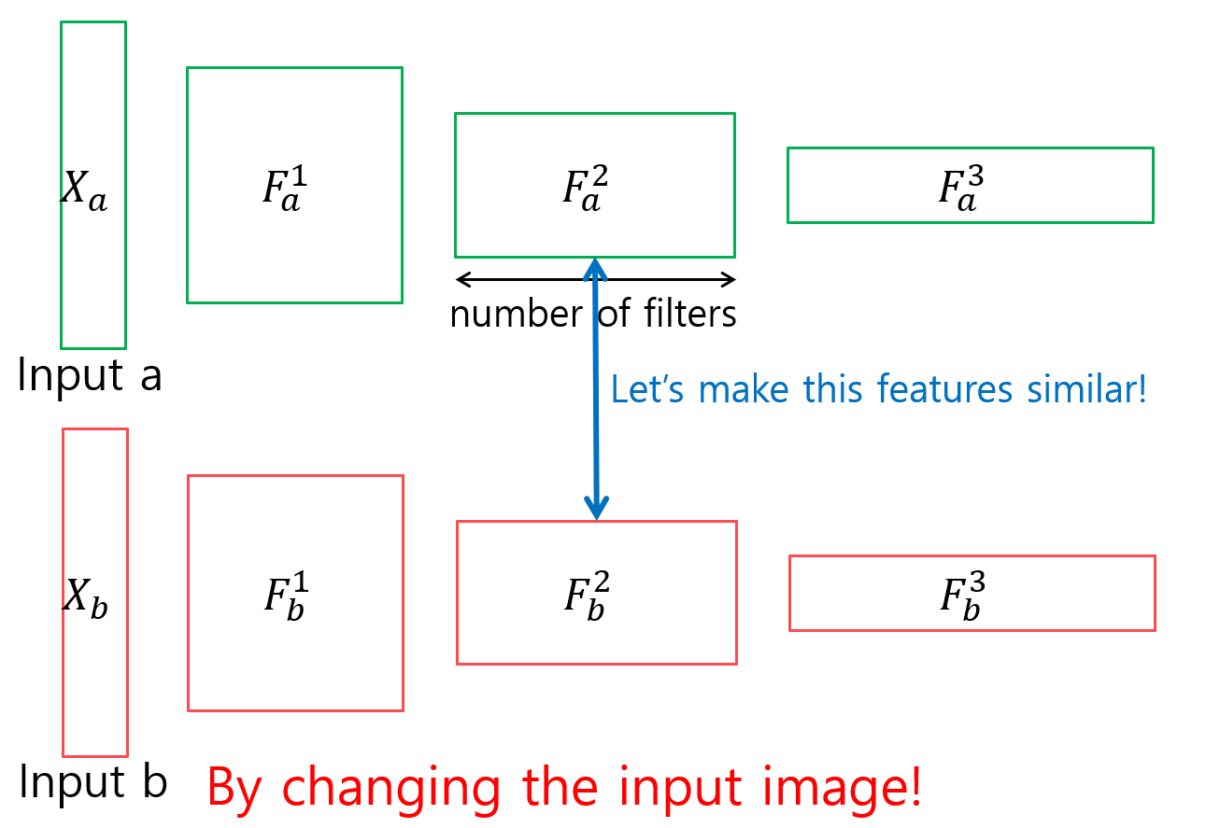

Slide 12
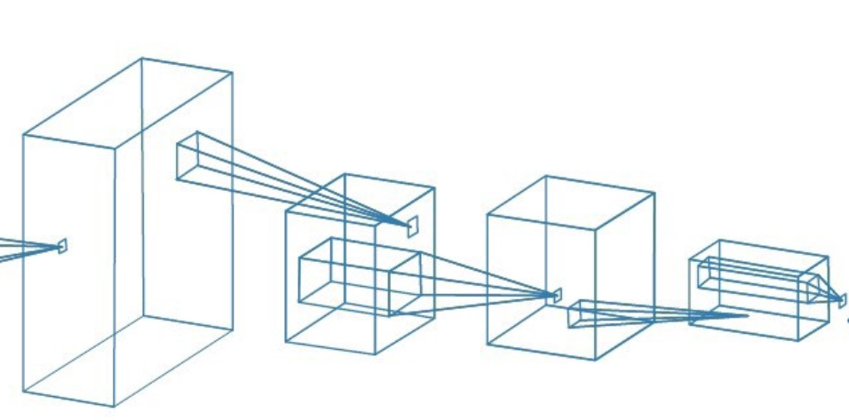

Slide 13
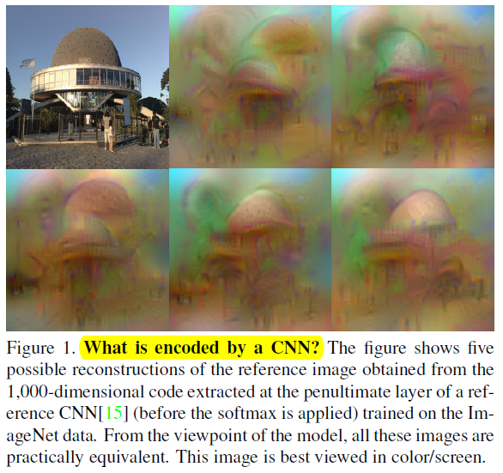

Slide 14
Texture Synthesis Using Convolutional Neural Networks -NIPS2015
Leon A. Gatys, Alexander S. Ecker, Matthias Bethge
https://papers.nips.cc/paper/5633-texture-synthesis-using-convolutional-neural-networks.pdf

Slide 15
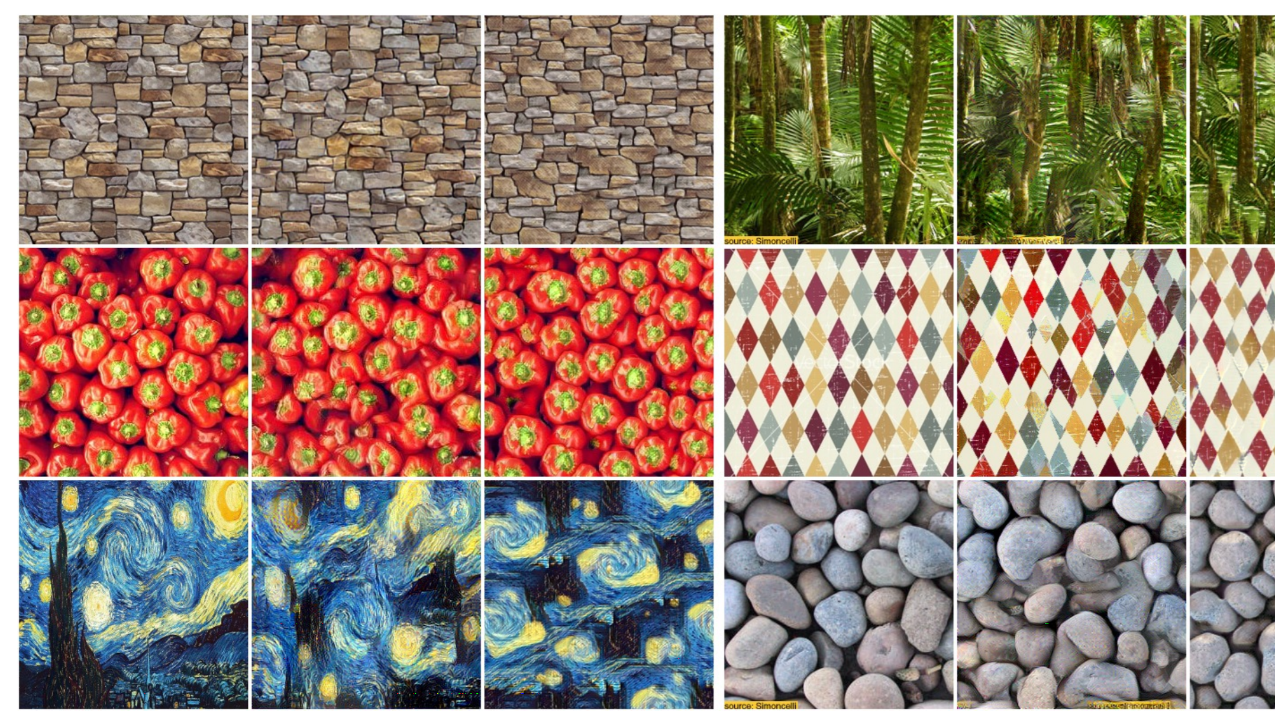
Texture generation

Slide 16
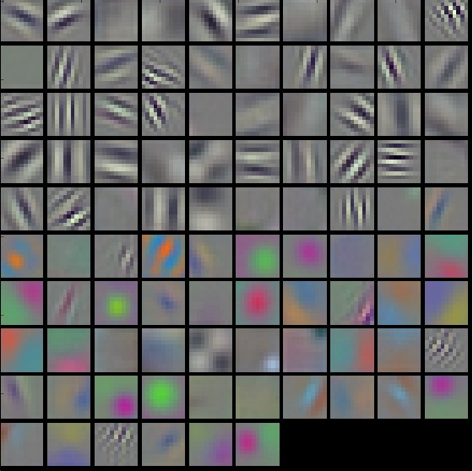
CNN Filters Visualization

Slide 17
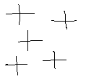
예시
채널1: 가로선 검출 필터로 만들어진 feature map, 5개 활성화
채널2: 세로선 검출 필터로 만들어진 feature map, 5개 활성화

Slide 18
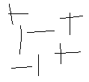
예시
각 채널의 활성화 개수만 동일하게 맞출 경우
채널1: 가로선 검출 필터로 만들어진 feature map, 5개 활성화
채널2: 세로선 검출 필터로 만들어진 feature map, 5개 활성화

Slide 19
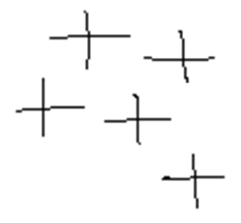
예시
각각의 feature map을 joint할 경우
채널1: 가로선 검출 필터로 만들어진 feature map, 5개 활성화
채널2: 세로선 검출 필터로 만들어진 feature map, 5개 활성화
채널1과 2의 joint: 십자선 검출 필터로 만들어진 feature map, 5개 활성화
채널2와 1은 동일하게 5개

Slide 20
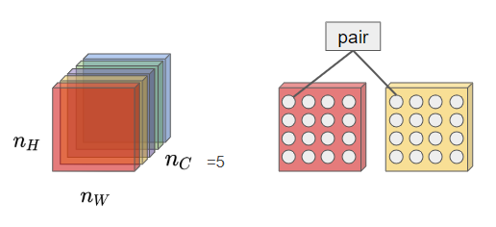
Gram Matrix
2개의 채널을 내적하여 합함

Slide 21
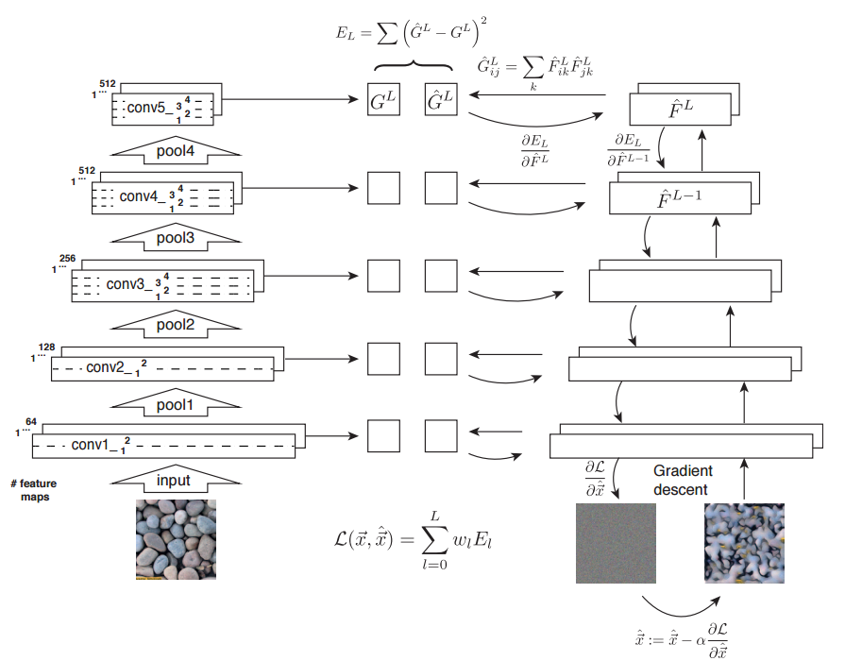

Slide 22
Image Style Transfer Using Convolutional Neural Networks
Leon A. Gatys, Alexander S. Ecker, Matthias Bethge
http://openaccess.thecvf.com/content_cvpr_2016/papers/Gatys_Image_Style_Transfer_CVPR_2016_paper.pdf

Slide 23
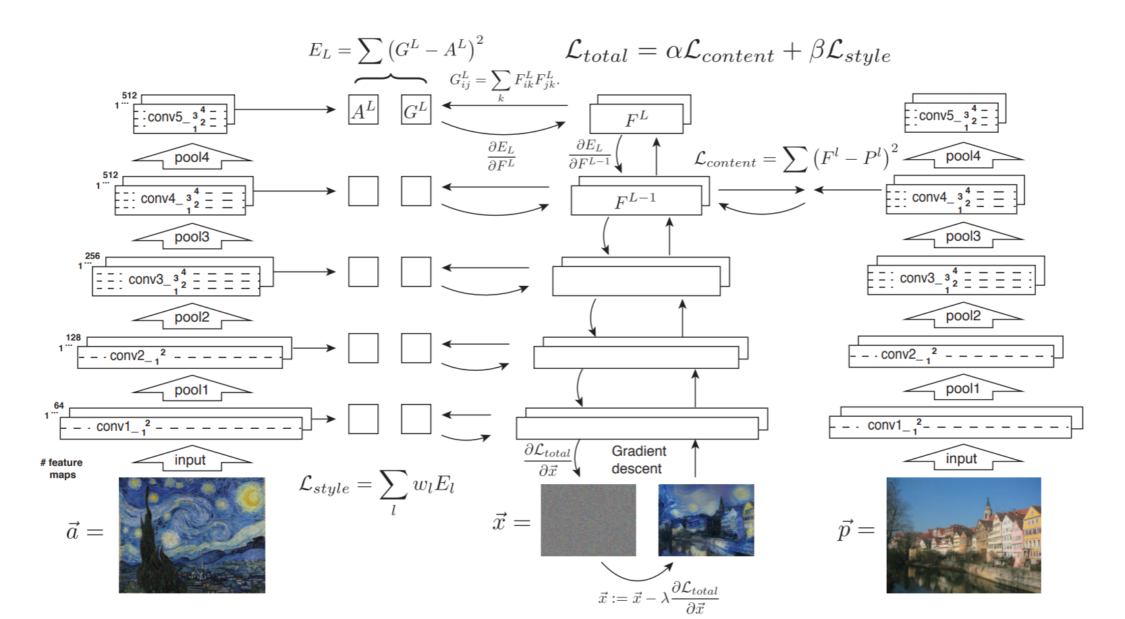

Slide 24
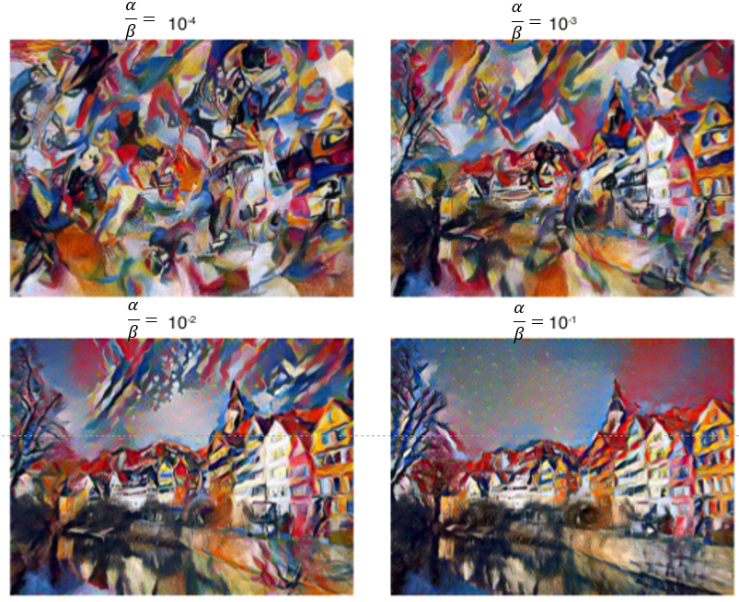
가중치에 따른 변화

Slide 25
구현

Slide 26
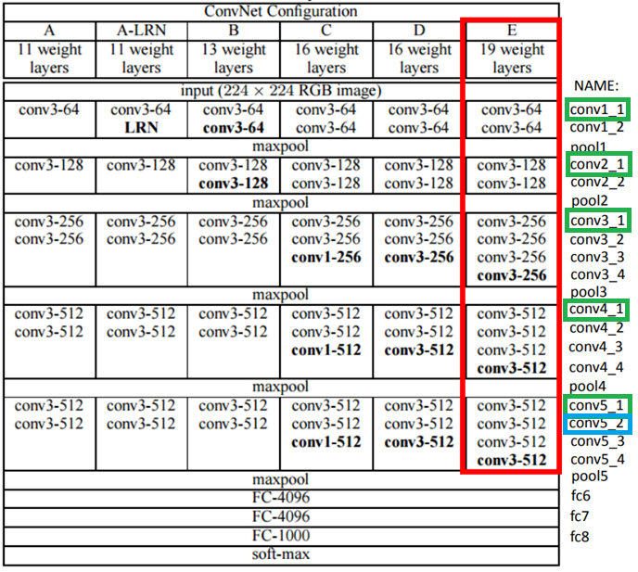
VGG19
초록 : 스타일 레이어
파랑 : 컨텐츠 레이어

Slide 27
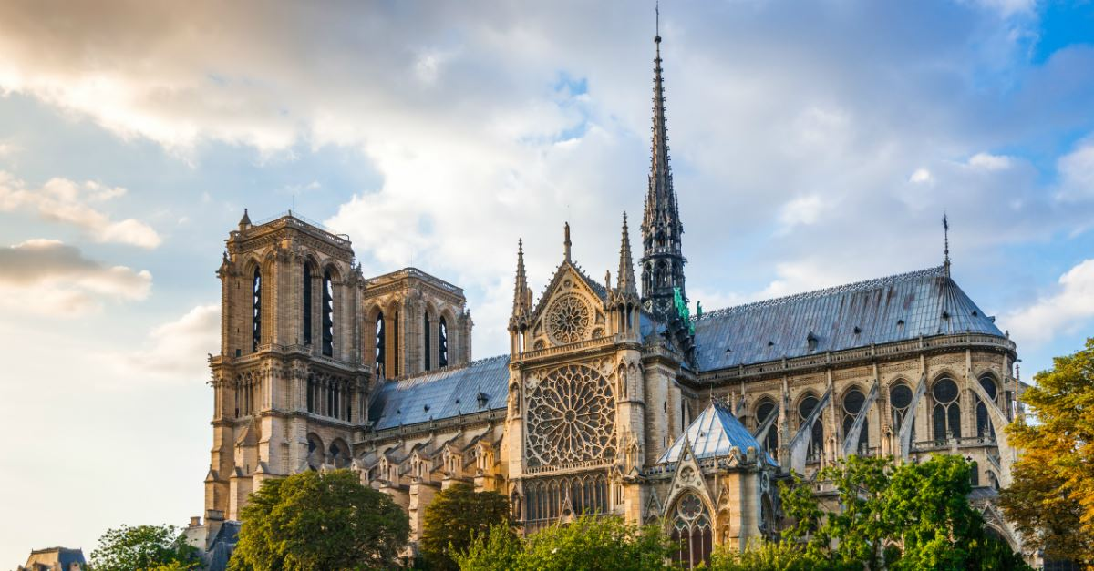
Content

Slide 28
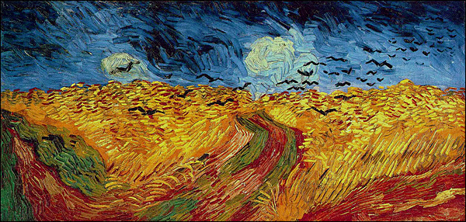
Style

Slide 29
Style Matrix
채널별 평균
2개의 채널을 내적 : gram matrix
3개의 채널을 내적 : 메모리 초과로 구현불가
(연산과정 중 C * C * (W * H) X (W * H) * C의 행렬연산이 존재)

Slide 30
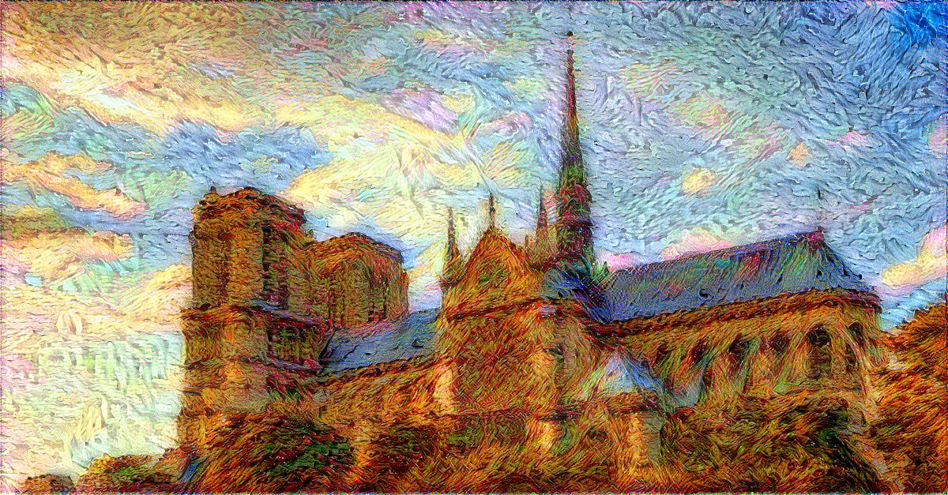
Channel-wise Mean Matrix

Slide 31
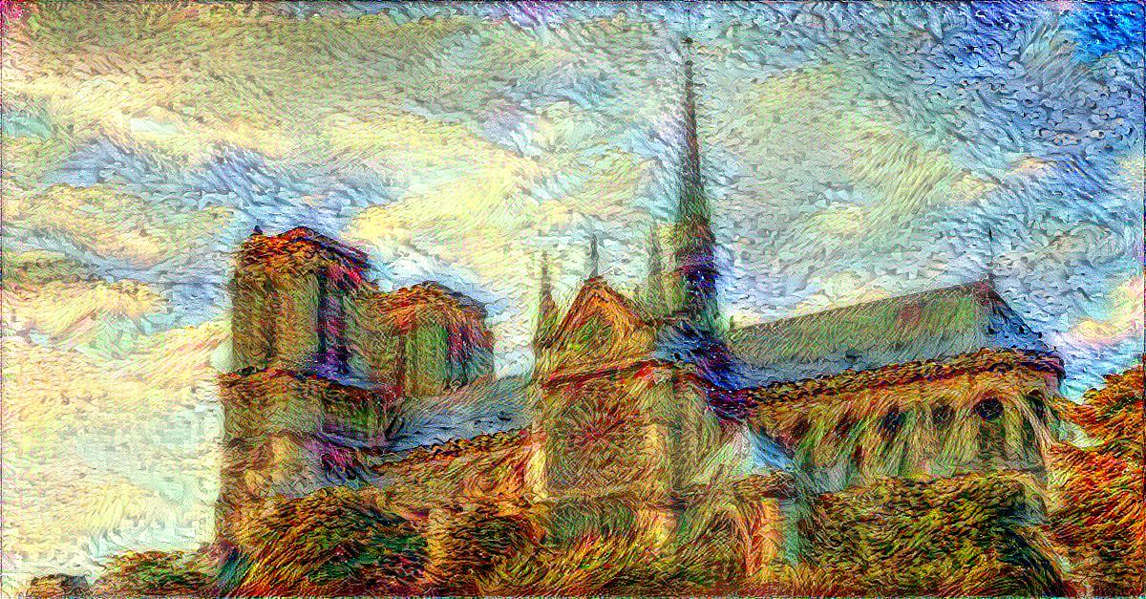
Gram Matrix

Slide 32
스타일 거리 함수

Slide 33
Mean Squared Error

Slide 34
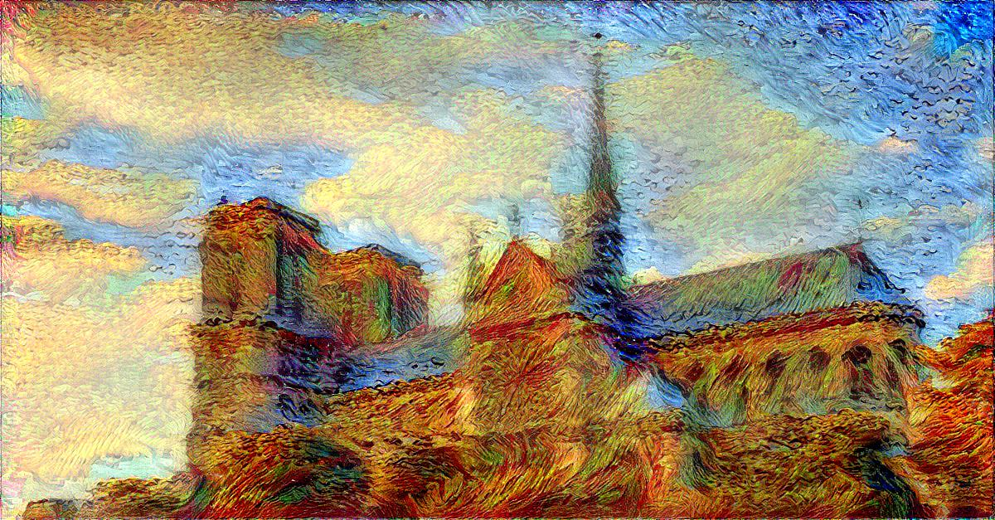
Minskowki Distance

Slide 35
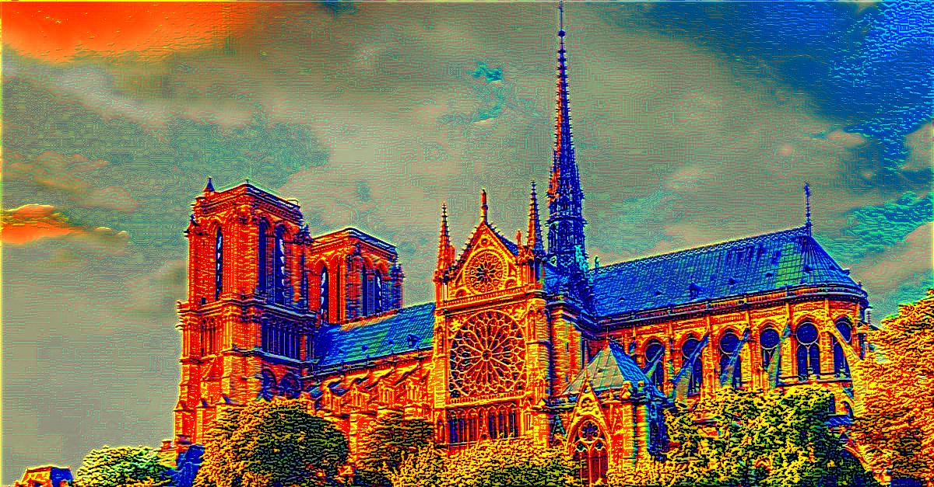
Js Divergence

Slide 36
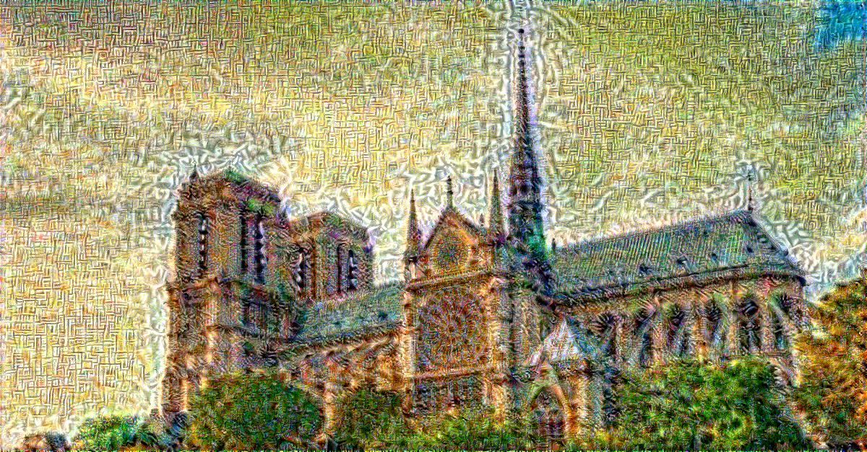
Squared Hellinger Distance

Slide 37
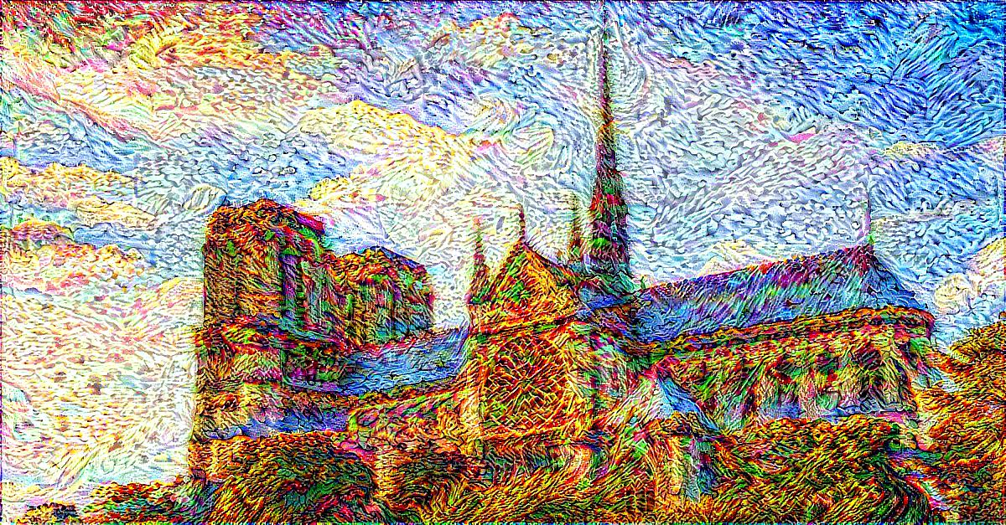
Pearson Correlation Coefficient

Slide 38
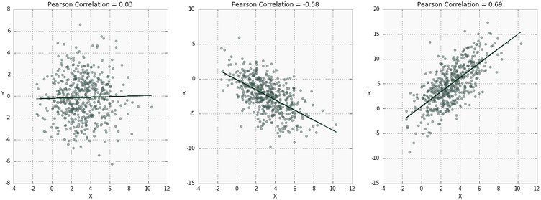
피어슨 상관계수

Slide 39

노이즈 스타일

Slide 40
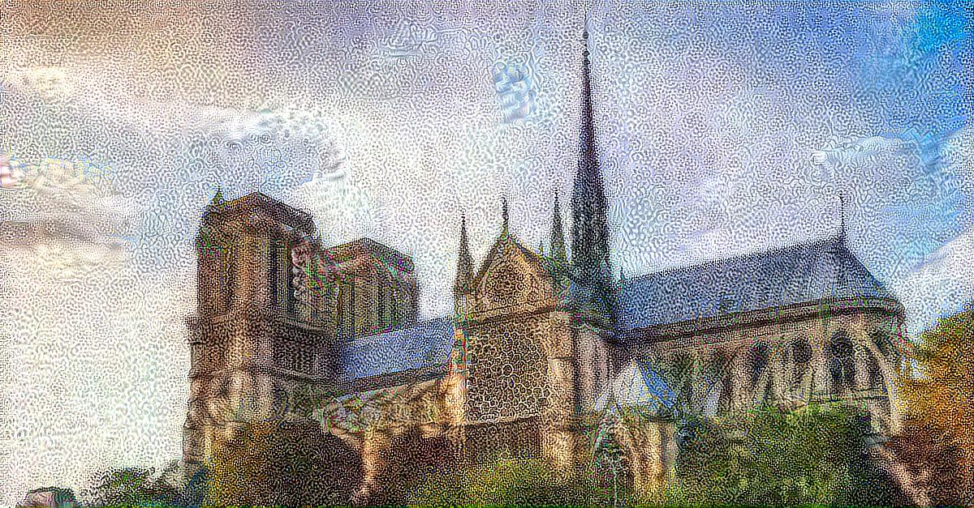
양의 상관관계

Slide 41
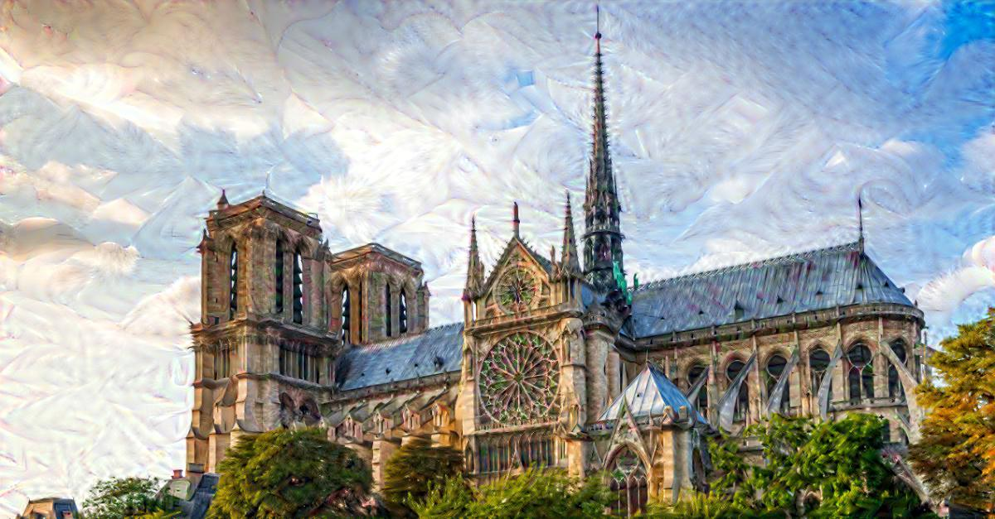
음의 상관관계

Slide 42

직각 스타일

Slide 43
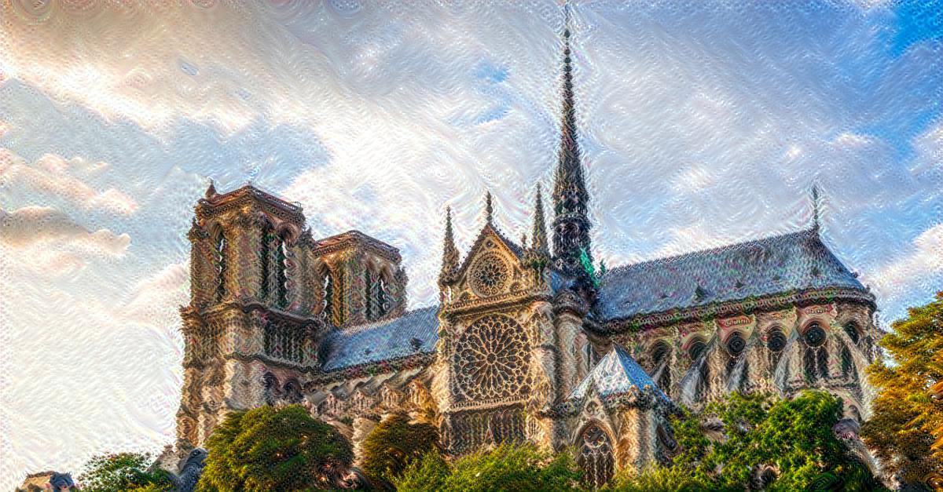
음의 상관관계

Slide 44
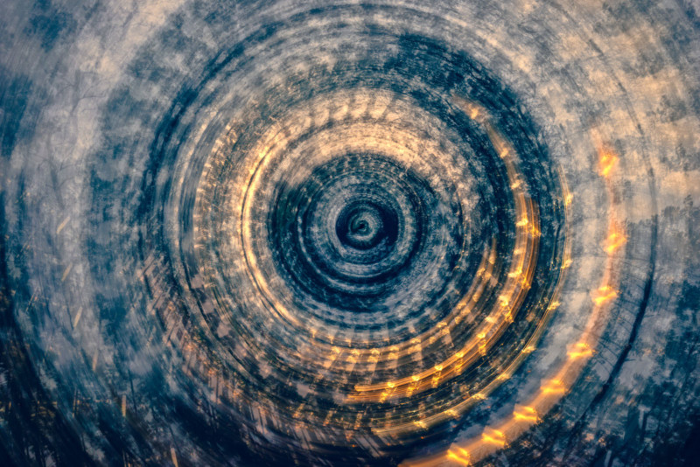
곡선 스타일

Slide 45

음의 상관관계

Slide 46
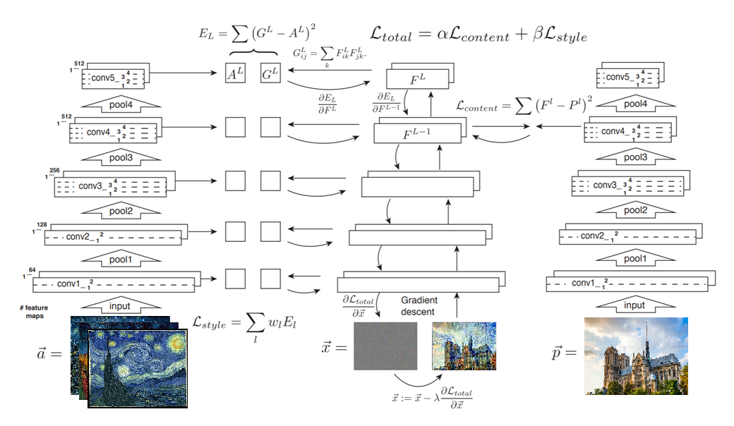
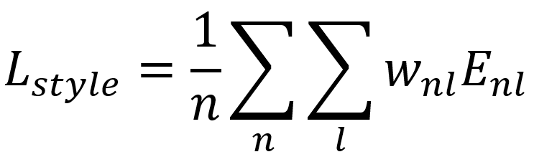

Slide 47
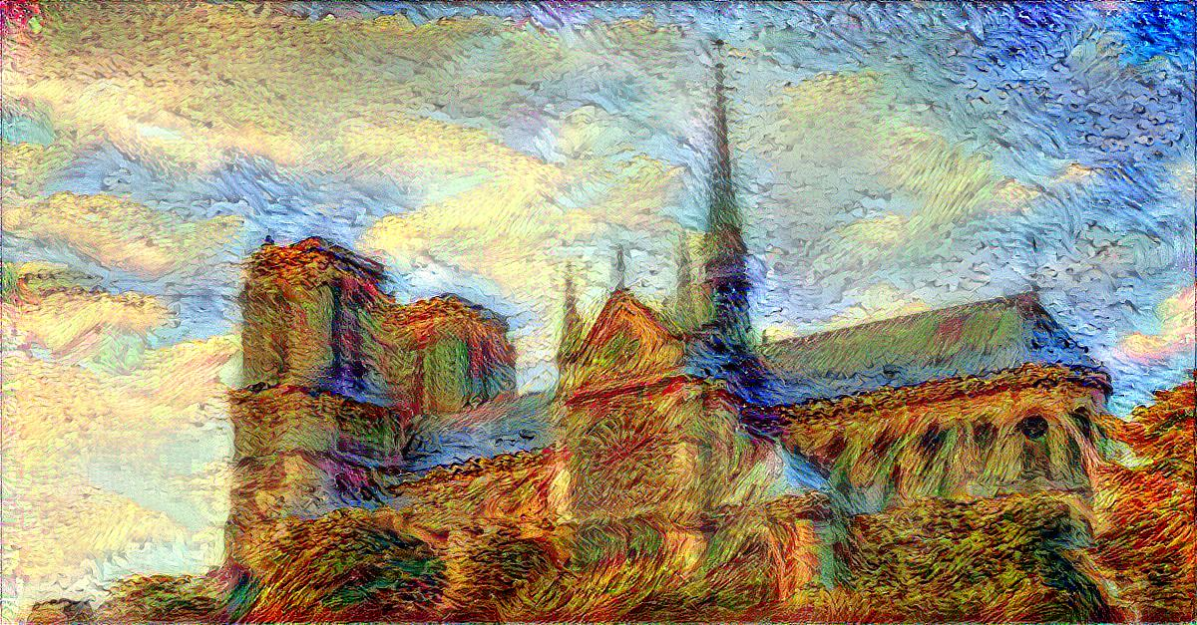

Slide 48
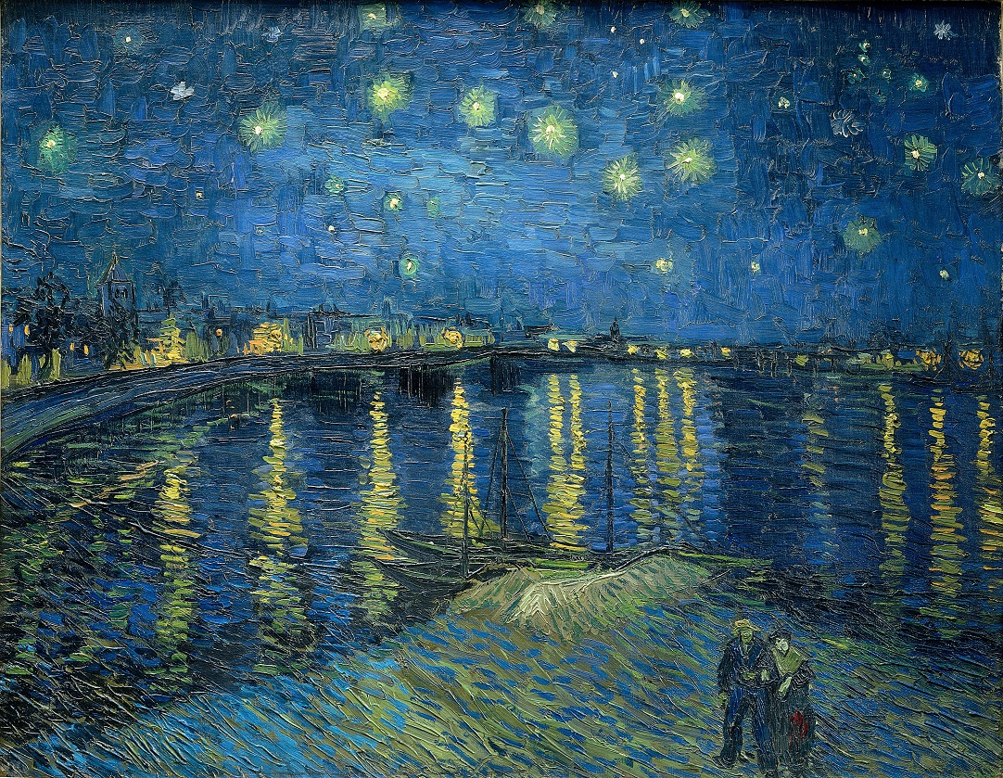
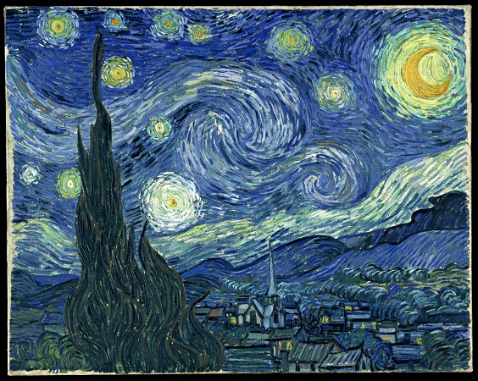
3 Styles

Slide 49
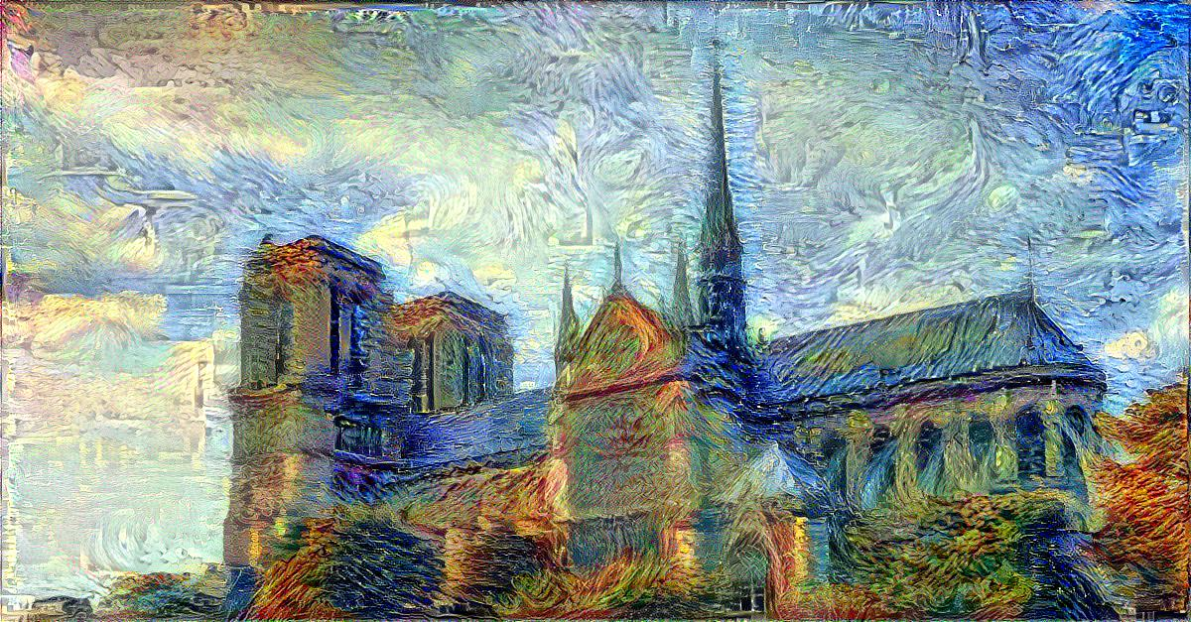

Slide 50
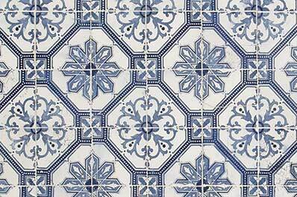
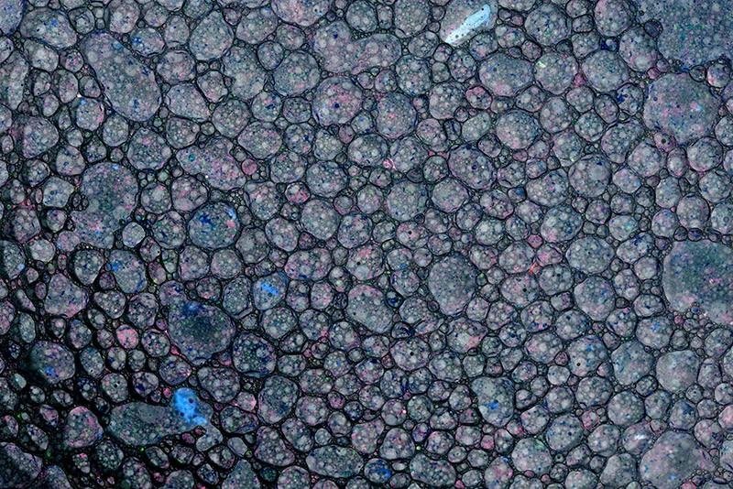
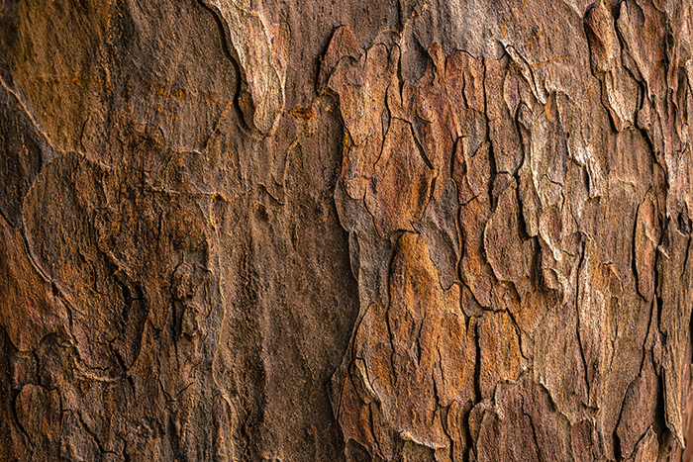
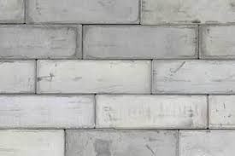
4 Styles

Slide 51
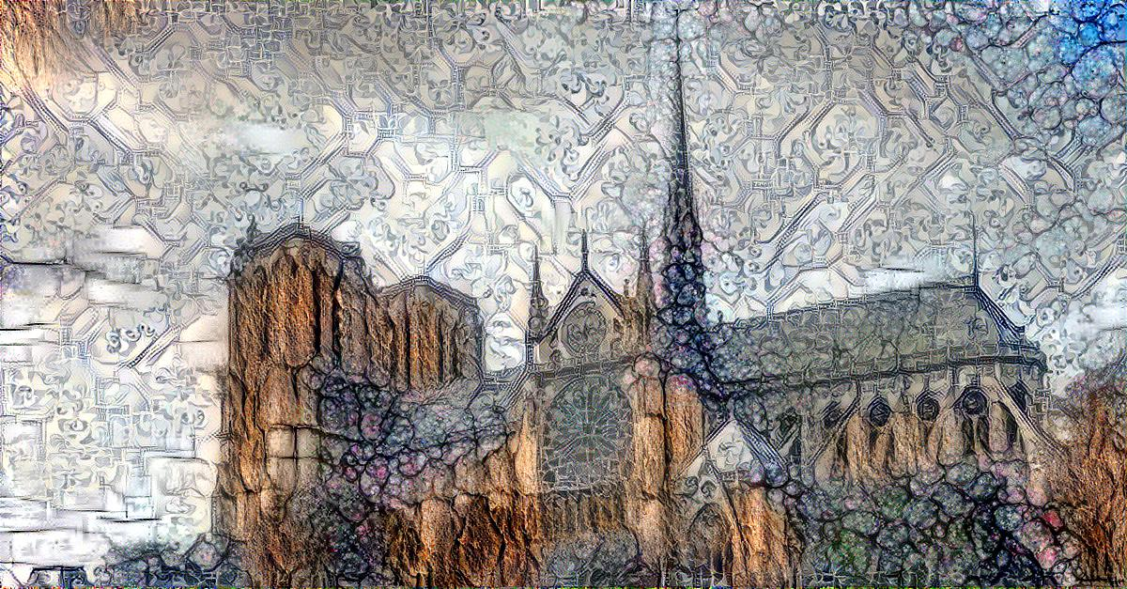

Slide 52
콘솔 버전 시연 영상
https://1drv.ms/v/s!AjkIj6v9K7FKhrMPdqS9x-exYHEjSg
https://1drv.ms/u/s!AjkIj6v9K7FKhrMQSw2mYXwNCINfSg

Slide 53
참고자료
https://www.edwith.org/deeplearningchoi/lecture/15849/
https://www.edwith.org/deeplearningai4/lecture/34938/#
https://www.popit.kr/neural-style-transfer-%EB%94%B0%EB%9D%BC%ED%95%98%EA%B8%B0/
https://www.slideshare.net/ChoHyunghun/tensorflow-internal

Slide 54
웹 서버
엄인용

Slide 55
TEMPLATE
TensorFlow
Node.js
Anaconda

Slide 56
TEMPLATE
TensorFlow
Node.js
Anaconda

Slide 57

TensorFlow 는 많은 라이브러리를 필요로 한다
Anaconda 는 python 라이브러리를 관리해 주는 도구

Slide 58
TensorFlow
Node.js
Anaconda
쉬운일이 아니었다.

Slide 59
TEMPLATE
TensorFlow
???
Anaconda

Slide 60


Django : 고성능
Flask : 배우기 쉽다 , 자유도가 높다

Slide 61
@app.route('/main', methods=["GET", "POST"])
def main():
if request.method == "GET":
return render_template('main.html’)
…..

Slide 62

TensorFlow 는 무겁고 연산량이 많다
이러한 작업을 동기적으로 처리한다면?

Slide 63

분산 메시지 전달을 기반으로 한 비동기 작업 큐
Broker 에게 작업을 전달받는 Worker

Slide 64

EVENT

Slide 65
웹 버전 시연 영상
https://drive.google.com/file/d/1uZLLUyXk1ZVavP9BAUqPGb0O77SnSMv-/view?usp=sharing

